Slide 1
习题7.3
说明下面的文法
S →S A | A
A →a
是SLR(1)的，但不是LL(1)的

Slide 2
解答
该文法不是LL(1)的
根据文法S →S A | A，A →a可知：
S A 和 A 都能推导出以a开头的串。
文法G是LL(1)的，当且仅当G的任意两个具有相同左部的产生式A → α | β 满足下面的条件：
不存在终结符a使得α 和β都能够推导出以a开头的串
α 和β至多有一个能推导出ε
如果 β ⇒* ε，则FIRST (α)∩FOLLOW(A) =Φ；
如果 α ⇒* ε，则FIRST (β)∩FOLLOW(A) =Φ；

Slide 3
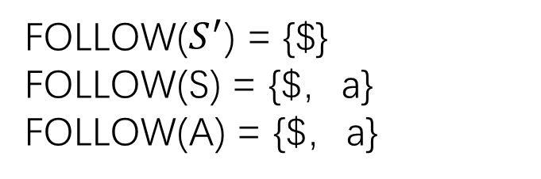
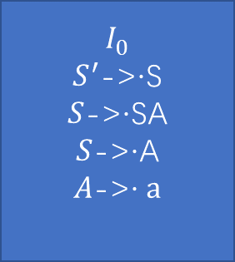
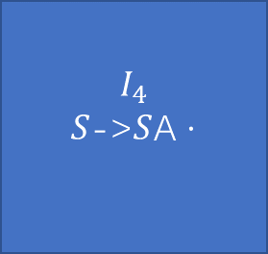
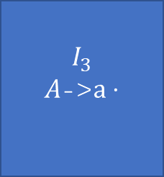
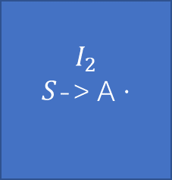
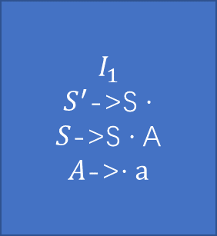
该文法是SLR(1)的
$$I_{1}$$
$S^{′}$->S $⋅$
$S$->S $⋅$A
$A$->$⋅a$
$$I_{0}$$
$S^{′}$->$⋅$S
$S$->$⋅$SA
$S$->$⋅$A
$A$->$⋅a$
S
A
$$I_{4}$$
$S$->$S$A $⋅$
a
A
a
$$I_{2}$$
$S$-> A $⋅$
$$I_{3}$$
$A$->$a⋅$
FOLLOW($S^{′}$) = {$}
FOLLOW(S) = {$，a}
FOLLOW(A) = {$，a}

Slide 4
状态 | ACTION |  | GOTO
 | a | $ | S | A
0 | s3 |  | 1 | 2
1 | s3 | acc |  | 4
2 | r2 | r2
3 | r3 | r3
4 | r1 | r1
可见，生成该文法的语法分析表的整个过程没有出现任何冲突动作，所以该文法是SLR(1)的。

